Slide 1


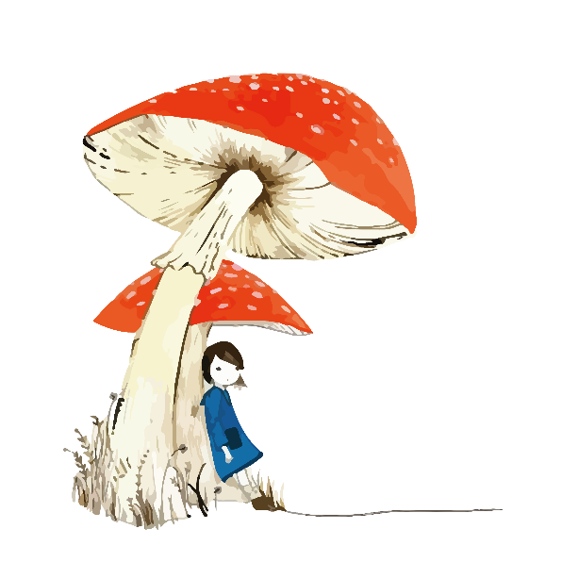

Slide 2







NHỔ CÀ RỐT

Slide 3


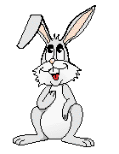

Con có dám thử không?
Được chứ. Nhưng để ta xem con ở trường có học hành đàng hoàng không thì ta mới cho
Bác ơi ! Cháu đói lắm bác cho cháu củ cà rốt được không ạ ?
Dạ. Con đồng ý
Giờ ta sẽ cho con tự nhổ cà rốt

Slide 4





Điền số thích hợp vào chỗ …:
40, …, …, 70
A: 50, 60
B: 41, 42
C: 50, 51
D: 42, 44
A B C D

Slide 5
Số 54 đọc như thế nào?
A : năm mươi sáu
B : năm mươi tư
C : bốn mươi lăm
D : năm bốn
A B C D

Slide 6

Điền số thích hợp vào chỗ …:
43, 44, …, 46
A : 54
B : 47
C : 45
D : 74
A B C D

Slide 7




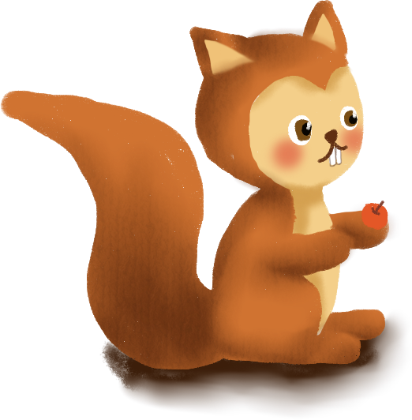
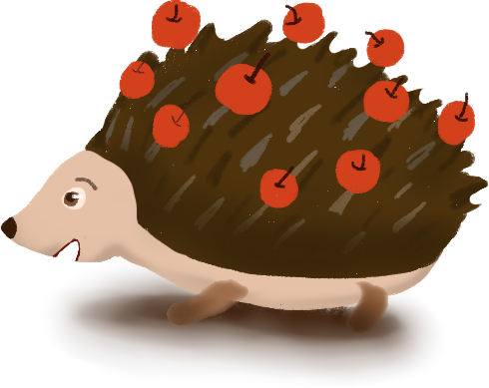
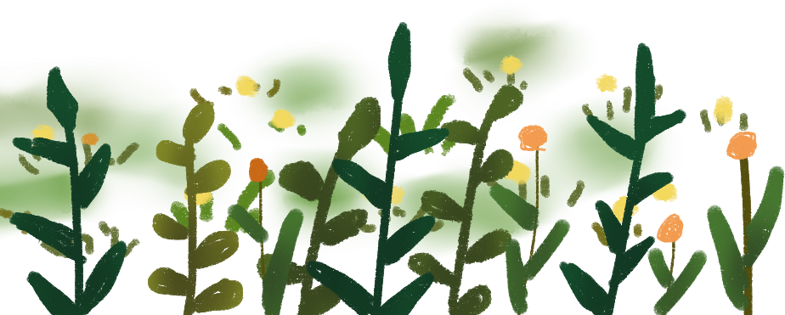

Thứ … ngày … tháng … năm …..
Số có hai chữ số (Tiết 6)

Slide 8


Slide 9





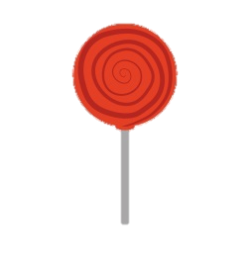


Số?
1
0 | 1 | 2 | 3 | 4 | 5 | 6 | 7 | 8 | 9
10 | 11 | 12 | 13 | 14 | 15 | 16 | 17 | 18 | 19
20 | 21 | 22 | 23 | 24 | 25 | 26 | 27 | 28 | 29
30 | 31 | 32 | 33 | 34 | 35 | 36 | 37 | 38 | 39
40 | 41 | 42 | 43 | 44 | 45 | 46 | 47 | 48 | 49
50 | 51 | 52 | 53 | 54 | 55 | 56 | 57 | 58 | 59
60 | 61 | 62 | ? | ? | ? | ? | 67 | 68 | 69
70 | 71 | 72 | ? | ? | ? | ? | 77 | 78 | 79
80 | 81 | 82 | ? | ? | ? | ? | 87 | 88 | 89
90 | 91 | 92 | 93 | 94 | 95 | 96 | 97 | 98 | 99
63
64
65
66
?
?
?
?
73
75
76
?
74
?
?
?
83
?
86
?
?
85
84
?

Slide 10
Số?
1
0 | 1 | 2 | 3 | 4 | 5 | 6 | 7 | 8 | 9
10 | 11 | 12 | 13 | 14 | 15 | 16 | 17 | 18 | 19
20 | 21 | 22 | 23 | 24 | 25 | 26 | 27 | 28 | 29
30 | 31 | 32 | 33 | 34 | 35 | 36 | 37 | 38 | 39
40 | 41 | 42 | 43 | 44 | 45 | 46 | 47 | 48 | 49
50 | 51 | 52 | 53 | 54 | 55 | 56 | 57 | 58 | 59
60 | 61 | 62 | ? | ? | ? | ? | 67 | 68 | 69
70 | 71 | 72 | ? | ? | ? | ? | 77 | 78 | 79
80 | 81 | 82 | ? | ? | ? | ? | 87 | 88 | 89
90 | 91 | 92 | 93 | 94 | 95 | 96 | 97 | 98 | 99
63
64
65
66
?
?
?
?
73
75
76
?
74
?
?
?
83
?
86
?
?
85
84
?

Slide 11
2
?
Số
37
?
gồm 3 chục và 7 đơn vị.
50
gồm 5 chục và 0 đơn vị.
?
84
gồm 8 chục và 4 đơn vị.
?
46
4
6
gồm chục và đơn vị.
?
?
72
7
2
gồm chục và đơn vị.
?
?
91
9
1
?
?
gồm chục và đơn vị.
1

Slide 12


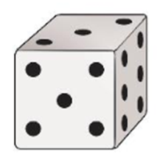
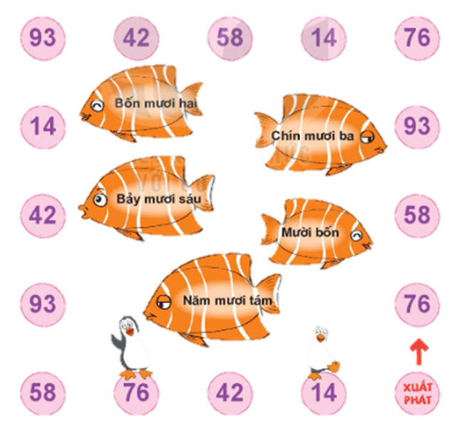
3
TRÒ CHƠI

Slide 13


